Slide 9
Item | % | Classificação | Tratativa
1.1 Como você avalia a possibilidade de crescimento profissional – Capacitação | 64,29% (Ótimo e Bom) | Forte | Manter
1.2 Como você avalia o ambiente organizacional / Relacionamento Interpessoal | 85,72 %(Bom e Ótimo) | Forte | Manter
1.3 Como você avalia o comprometimento dos servidores? | 71,43% (Bom e Ótimo) | Forte | Manter
1.4 Como você avalia a participação em eventos/ Pesquisa? | 57,14% (Bom e Ótimo) | Fraco | Tratar
1.5 Como você avalia a permanência do servidor nas unidades? | 71,43 (Bom e Ótimo) | Forte | Tratar
Média | 70% (Bom e Ótimo) | Forte
CAMPUS AVANÇADO DE MANACAPURU

Slide 15
Item | % | Classificação | Tratativa
2.1Como você avalia as condições de acesso e segurança das unidades ? | 57,14 (Bom e Ótimo) | Fraco | Tratar
2.2 Como você avalia limitação de recursos financeiros ? | 33,70 (Bom) | Fraco | Tratar
2.3 Como você avalia a logística de materiais/insumos? | 47,42 (Bom é ótimo) | Fraco | Tratar
2.4 Como você avalia o acesso a internet ? | 21,43 (Bom) | Fraco | Tratar
2.5 Como você avalia os equipamentos computacionais da instituição? | 64,29 (Bom e Ótimo) | Forte | Manter
Média | 44,79%
CAMPUS AVANÇADO DE MANACAPURU

Slide 18
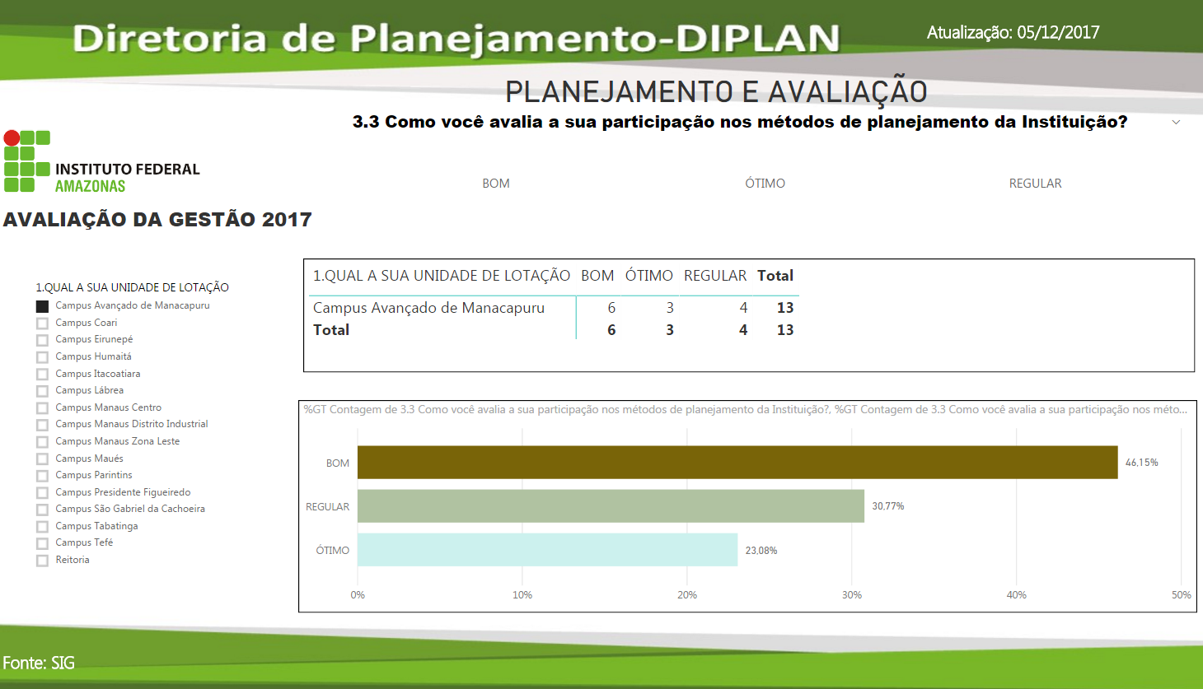

Slide 21
Item | % | Classificação | Tratativa
3.1 Como você avalia os métodos de planejamento da Instituição ? | 53,84 (Bom e Ótimo) | Fraco
3.2 Como você avalia a divulgação dos processos de avaliação? | 53,85 (Bom) | Fraco
3.3 Como você avalia a sua participação nos métodos de planejamento da instituição? | 69,23 (Bom e Ótimo) | Forte
3.4 Como você avalia os métodos de planejamento e avaliação dos gestores da instituição? | 57,14 (Bom e Ótimo) | Fraco
3.5 Como você avalia a sua visão da qualidade de ensino praticado pela Instituição? | 92,86 (Bom e Ótimo) | Forte
Média | 65,38% (Bom e ótimo)
CAMPUS AVANÇADO DE MANACAPURU

Slide 27
Item | % | Classificação | Tratativa
4.1 Como você avalia as ações acadêmicas e administrativas? | 85,72% (Bom e Ótimo) | Forte
4.2 Como você avalia a atuação dos gestores na administração de conflitos? | 50% (Bom e Ótimo) | Fraco
4.3 Como você avalia a abertura dos gestores quanto a sugestão? | 71,43% (Bom e Ótimo) | Forte
4.4 Como você avalia a divulgação dos dados financeiros pelos gestores? | 38,46 (Bom e Ótimo) | Fraco
4.5 Como você avalia a celeridade processual da instituição? | 53,84 (Bom e Ótimo) | Fraco
Média | 59,89%

